Slide 1
«Використання пізнавальних і творчих завдань з хімії з метою розвитку компетентностей слабозорих учнів в умовах спеціального навчального закладу»
Підготувала
учитель хімії КЗ КОР
«Боярська спеціальна ЗОШ-інтернат
І-ІІ ступенів»
Герасимець О. А.

Slide 2
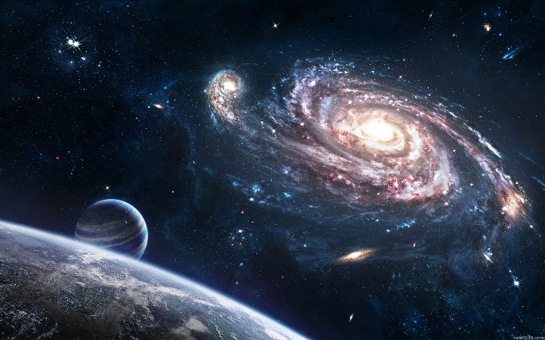
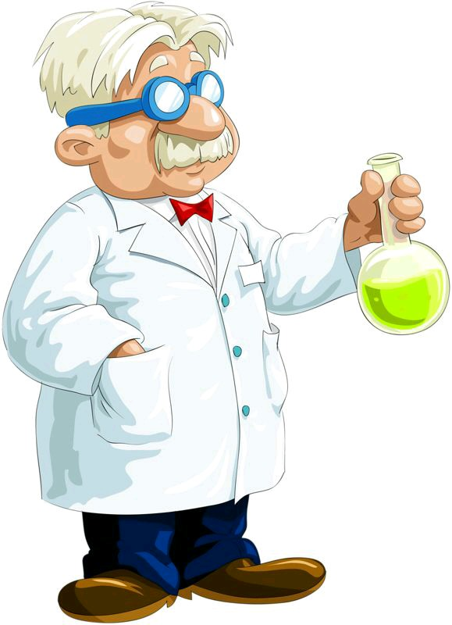
Знайти у періодичній системі назви елементів:
За назвами небесних тіл
За назвами географічних об'єктів
На честь богів та міфічних персонажів
На честь вчених

Slide 3
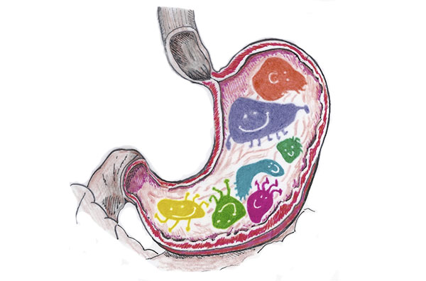
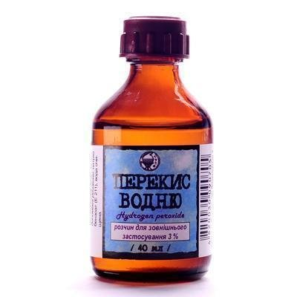
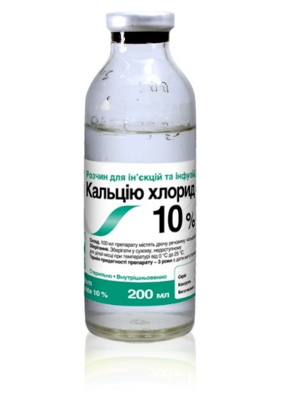
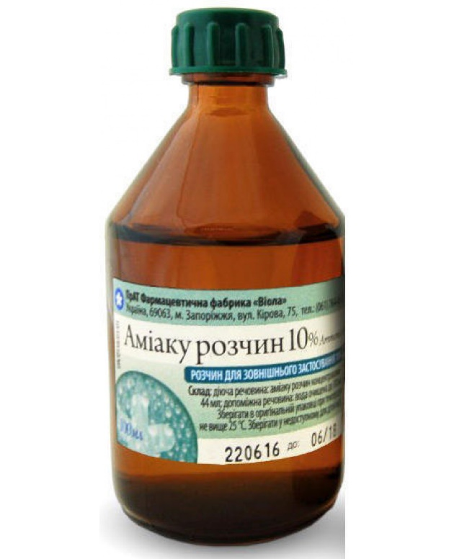
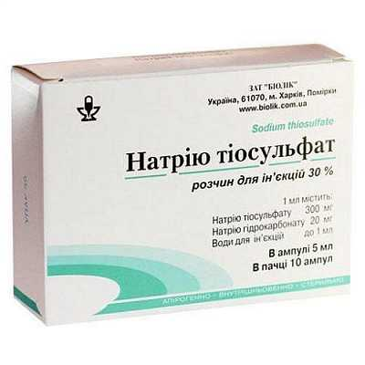
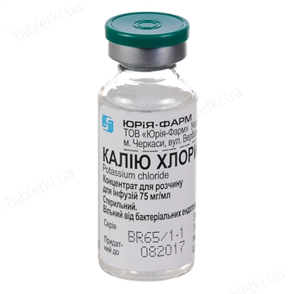
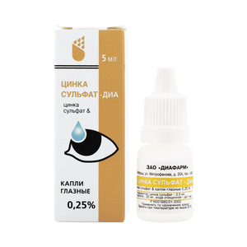
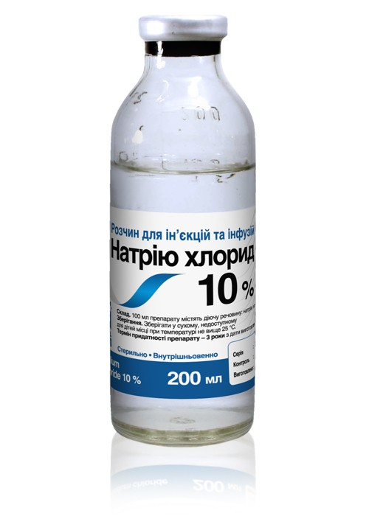
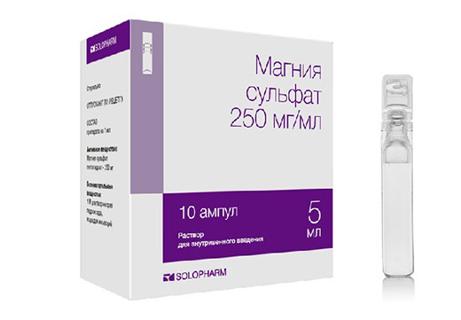
Хлоридна (соляна) кислота
0, 01%
Калій перманганат
3 %
Розчини, які використовуються в медицині:

Slide 4
Практичне завдання
З якою метою використовується кожен розчин? Які масові частки розчиненої речовини в цих розчинах?
Творче завдання
Візьміть інтерв'ю у пожежника на тему: «Причини виникнення пожеж, методи їх гасіння та запобігання»

Slide 5
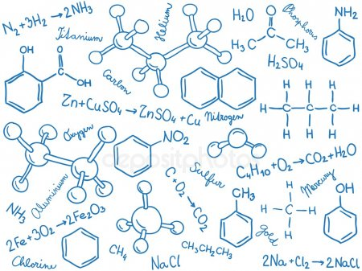
Складні аналогії
Атом – молекула
Протон – ядро
Катіон – аніон
Хімічний елемент – Періодична система
Група - Періодична система
Період - Періодична система
Фільтрування - сіль
Вівці – отара
Попелюшка - зерно

Slide 6
Завдання на перекодування інформації (звичайна мова мова хімії)
Прочитайте текст, що характеризує властивості етанолу.
Для кожної з перерахованих властивостей наведіть приклад рівняння реакції.
Прочитайте текст про якісну реакцію на одноатомні спирти. Наведіть приклад рівнянь реакцій в молекулярній і йонній формах.
На основі тексту про добування, властивості та застосування спиртів складіть невеликі повідомлення, у чому полягає їх згубна дія на живі організми.

Slide 7
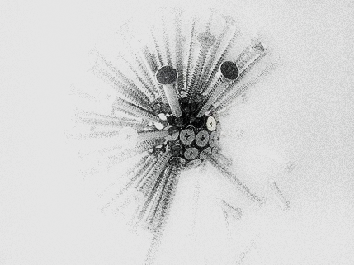
Описове завдання
В основі одного із старовинних промислових способів одержання водню було пропускання водяної пари крізь розжарені залізні ошурки.
Установка, створена у 1803році, вміщувала 819 кг ошурок і виробляла 91 м³ водню за годину.
Скільки годин могла працювати ця установка?
Скільки дирижаблів об’ємом ${2000 м}^{3}$ (н.у.) можна заповнити отриманим воднем?

Slide 8
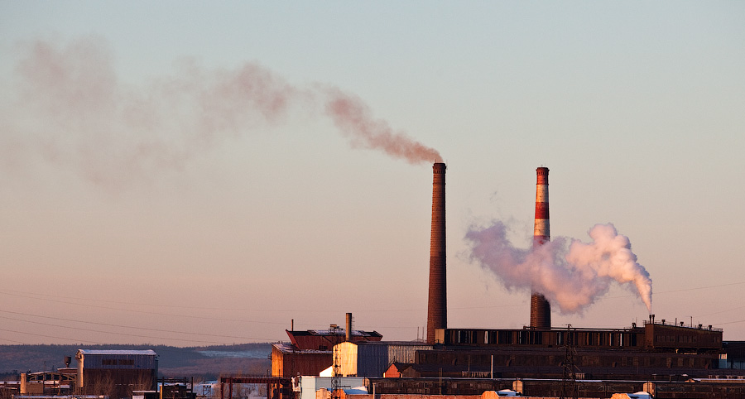
Завдання пояснення
Влітку в місцях знаходження металургійних або хімічних підприємств можна побачити, як із труб виходить важкий бурий дим. Взимку це явище не спостерігається. На вашу думку, чому?
Ви помітили, що розчин реактивів, які вам видають для дослідів, зберігаються у скляних пляшках, а розчини лугів - у пластиковому посуді? Розчин фторидної кислоти теж треба зберігати у пластиковому посуді. Поясніть, чому? Відповідь підтвердіть рівнянням реакції.

Slide 9
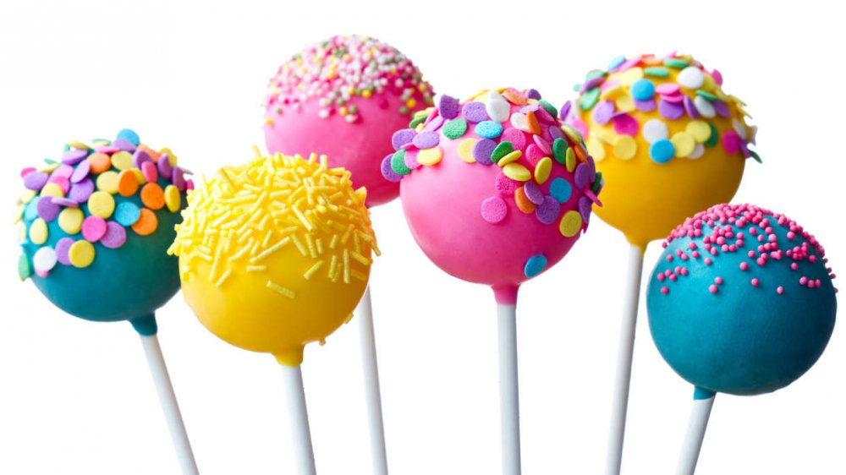
Оцінюючі творчі завдання
Провести та оформити теоретичне дослідження «Хімічна природа мила. Економічні проблеми використання миючих засобів»
Написати статтю на тему: «Солодощі: ‘’за’’ та ‘’проти”», в якій розкрити вплив сахарози і глюкози на здоров'я людини.

Slide 10
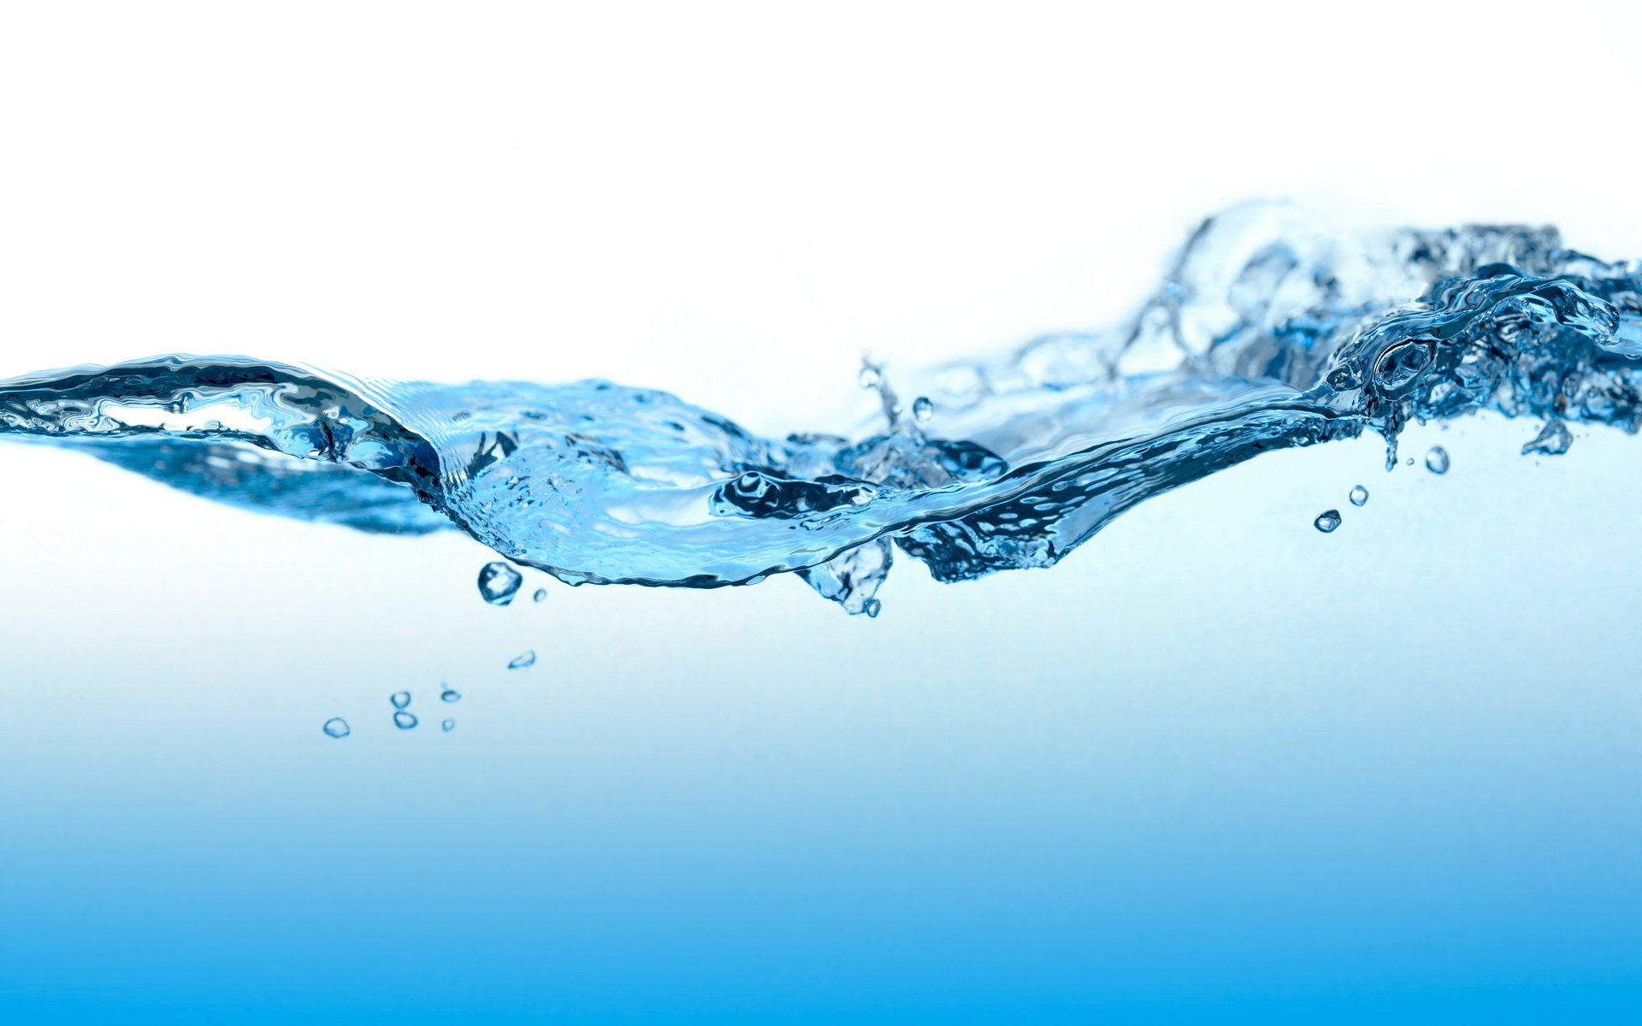
Матеріальні та творчі завдання
Виготовте з дроту, картону чи іншого матеріалу куб об'ємом 22,4 л
Підготуйте демонстраційні зразки «1 моль речовини, з якими ми зустрічаємося у повсякденному житті»
Добудьте індикатори із природних матеріалів (овочі, фрукти). Встановіть середовища побутових розчинів за допомогою природних індикаторів.

Slide 11
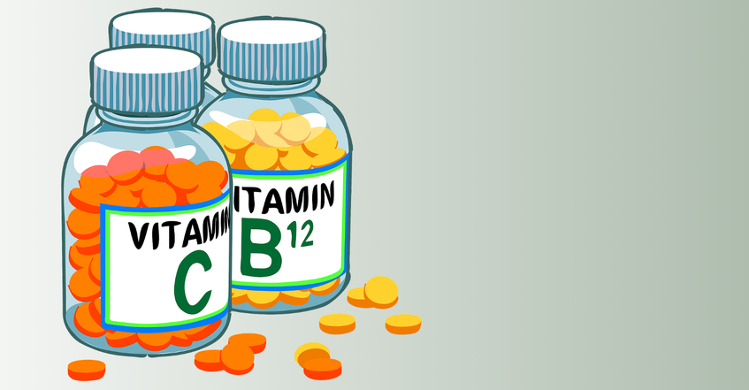
Інформаційні творчі завдання
Створити міні-посібник «Вітаміни та мікроелементи в домашніх умовах»
Створити міні-посібник «Лікарські рослини як альтернатива аптечним лікам»
Взяти інтерв’ю у медичного працівника на тему «Цукровий діабет: як уникнути хвороби»

Slide 12
Дякую за увагу!

